Slide 1




















FRENCH POWER BREAK
Mercredi 28 février 2024 – 13h
Jean Pierre PLANAS
Dataverse : Méta modèle du Dataverse et l'organisation en solution
Elian QUESNEL
Power Apps : Booster vos applications Power Apps avec Graph API
+ les dernières nouveautés de la plateforme et de la communauté

Slide 2


Le
FRENCH POWER BREAK
Un événement organisé par…
https://bizappsfrenchcommunity.com/
En association avec…
https://ppfc.fr/

Slide 3
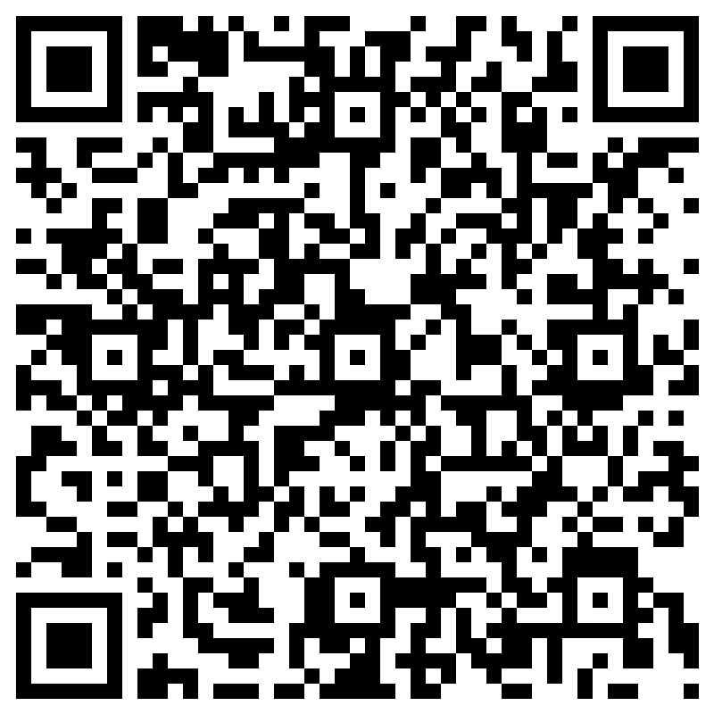
CALL FOR SPEAKER
Envie de participer et proposer une session speaker ?
C'est ouvert à tous et gratuit!
Déposes ton sujet de session (15 à 20 min ) via ce formulaire >> L’équipe Biz Apps French Community te recontactera.
Notes:
Lien vers le call for speaker : https://forms.office.com/r/N18UUUK36p

Slide 4

Méta modèle du Dataverse et l'organisation en solution
Jean-Pierre PLANAS Expert C# et formateur
Le méta modèle du Dataverse facilite la recherche, automatise certaines tâches et enrichit la compréhension. L'objectif est de se concentrer sur la relation entre les composants et les solutions au sein du Dataverse, mettant en lumière le rôle central des solutions dans le déploiement.

Slide 5
Types de composants & tables associées
componenttypename | componenttype | name | Table (objectid)
Relation d’entité | 10 | NULL | entityrelationship
Ressource Web | 61 | NULL | webresource
Formulaire système | 60 | NULL | systemform
Workflow | 29 | NULL | workflow
Attribut | 2 | NULL | attribute
Étape de traitement du message SDK | 92 | NULL | sdkmessageprocessingstep
Entité | 1 | NULL | entity
Requête enregistrée | 26 | NULL | savedquery
Rôle | 20 | NULL | role
Groupe d’options | 9 | NULL | optionset
Rôle de connexion | 63 | NULL | connectionrole
NULL | 11079 | connectionreference | connectionreference
Définition de la variable d’environnement | 380 | NULL | environmentvariabledefinition
NULL | 80 | NULL | appmodule
Plan de site | 62 | NULL | sitemap
Visualisation de requête enregistrée | 59 | NULL | savedqueryvisualization
Chaîne d'affichage | 22 | NULL | displaystring
Valeur de la variable d’environnement | 381 | NULL | environmentvariablevalue
Contrôle personnalisé | 66 | NULL | customcontrol
Assembly du plug-in | 91 | NULL | pluginassembly
NULL | 11235 | appaction | appaction
Application de canevas | 300 | NULL | canvasapp
NULL | 10919 | AppElement | appelement
NULL | 10922 | AppSetting | appsetting
Clé d'entité | 14 | NULL | entitykey
Configuration de l'image de l'attribut | 431 | NULL | attributeimageconfig
Configuration de l'image de l'entité | 432 | NULL | entityimageconfig
NULL | 11134 | OrganizationSetting | organizationsetting
Personnalisation du ruban | 50 | NULL | ribboncustomization
Rapport | 31 | NULL | report
Solution
SolutionId
ObjectId
SolutionComponent

Slide 6
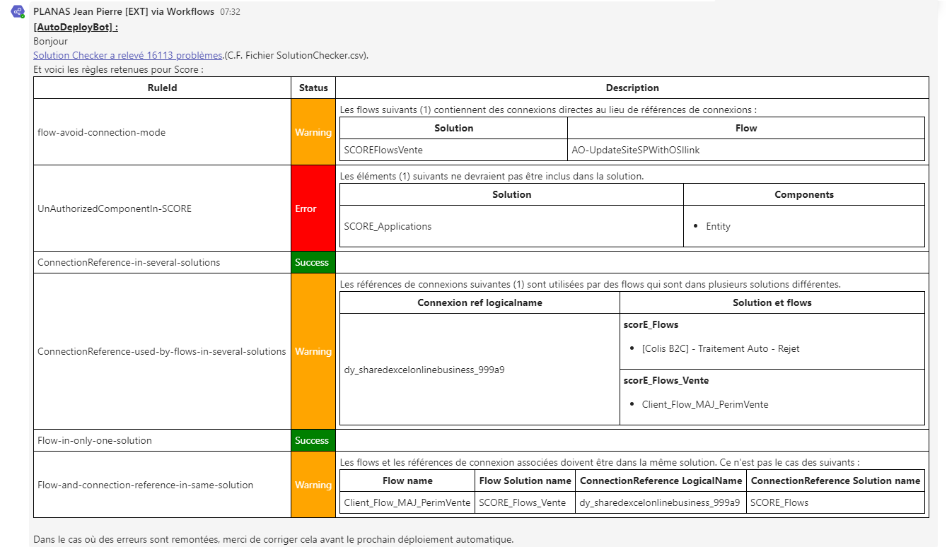
Exemple de rapport

Slide 7
Annexes / Liens
Id des composants :
https://learn.microsoft.com/en-us/previous-versions/dynamicscrm-2016/developers-guide/mt608054(v=crm.8)?redirectedfrom=MSDN
https://github.com/MscrmTools/MscrmTools.SolutionLayersExplorer/blob/main/MscrmTools.SolutionLayersExplorer/AppCode/Enums.cs
C.F. Notes pour le SQL
Notes:
SQL :
-- 1 - Solutions
select friendlyname ,publisheridname,* from solution
where description like '%JPP%'
-- 2 - SolutionComponent
select SC.*
from solutioncomponent SC
inner join solution S on S.solutionid=SC.solutionid
where S.friendlyname='Demo1'
-- 2 sources facons de voir les composants :
-- https://learn.microsoft.com/en-us/previous-versions/dynamicscrm-2016/developers-guide/mt608054(v=crm.8)?redirectedfrom=MSDN
-- https://github.com/MscrmTools/MscrmTools.SolutionLayersExplorer/blob/main/MscrmTools.SolutionLayersExplorer/AppCode/Enums.cs
select top 1000 objecttypecode,name--,*
from solutioncomponentdefinition
--where objecttypecode=10090
-- 3 - Workflow
select W.name, W.category, W.categoryname,W.clientdata,W.*
from solutioncomponent SC
inner join solution S on S.solutionid=SC.solutionid
inner join workflow W on W.workflowid=SC.objectid
where S.friendlyname='Demo1'
-- 4 - Connexion Références
select CR.*
from connectionreference CR
inner join solutioncomponent SC on SC.objectid=CR.connectionreferenceid
inner join solution S on S.solutionid=SC.solutionid
where S.friendlyname='Demo1'
--> ppt type de composants et tables associées
-- 5 - Entité
select E.name,S.friendlyname--,E.*
from solutioncomponent SC
inner join solution S on S.solutionid=SC.solutionid
inner join entity E on E.entityid=SC.objectid
where S.friendlyname like 'Demo%'
-- 6 - Pour le cas des entités, cas metadata
select E.changetrackingenabled,E.*
from solutioncomponent SC
inner join solution S on S.solutionid=SC.solutionid
inner join metadata.entity E on E.metadataid=SC.objectid
where S.friendlyname='Demo1'
-- 7 - Récupération du fetch XML --> Workflow SendTeamsMessage
-- 8 - Lister les références de connexion qui sont dans 2 solutions
-- Références de connexion qui sont dans plusieurs solutions avec le nom des solutions
SELECT CR.connectionreferencelogicalname, S.friendlyname
FROM solutioncomponent SC
JOIN connectionreference CR ON CR.connectionreferenceid = SC.objectid
JOIN solution S ON S.solutionid = SC.solutionid and S.uniquename != 'Active' and S.uniquename != 'Default' and S.isvisible = 1
WHERE EXISTS(
-- De la précédente requete, compte les lignes qui sont en double avec la clé CR
SELECT 1
FROM solutioncomponent SC2
JOIN connectionreference CR2 ON CR2.connectionreferenceid = SC2.objectid
JOIN solution S2 ON S2.solutionid = SC2.solutionid and S2.uniquename != 'Active' and S2.uniquename != 'Default' and S2.isvisible = 1
WHERE CR2.connectionreferenceid=CR.connectionreferenceid
group by CR2.connectionreferenceid, CR2.connectionreferencelogicalname
having count(*)>1
)

Slide 8
Booster vos applications Power Apps avec Graph API
Elian QUESNEL CEO
Effectuer des opérations plus complexes, manipulation de données en lots, création de workflows complexes et la gestion des métadonnées avancées. Utiliser Graph API pour contourner certaines des limites de Power Apps

Slide 9
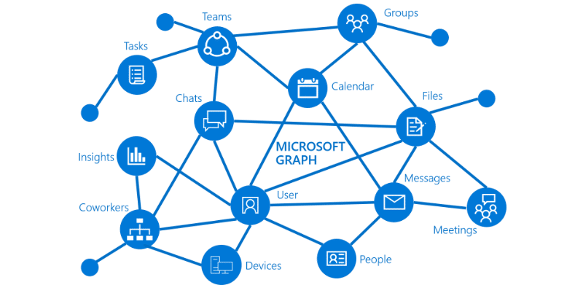












Qu’est-ce que Graph API ?
API Microsoft
Graph Explorer
Services
….
Déclencheur
….

Slide 10
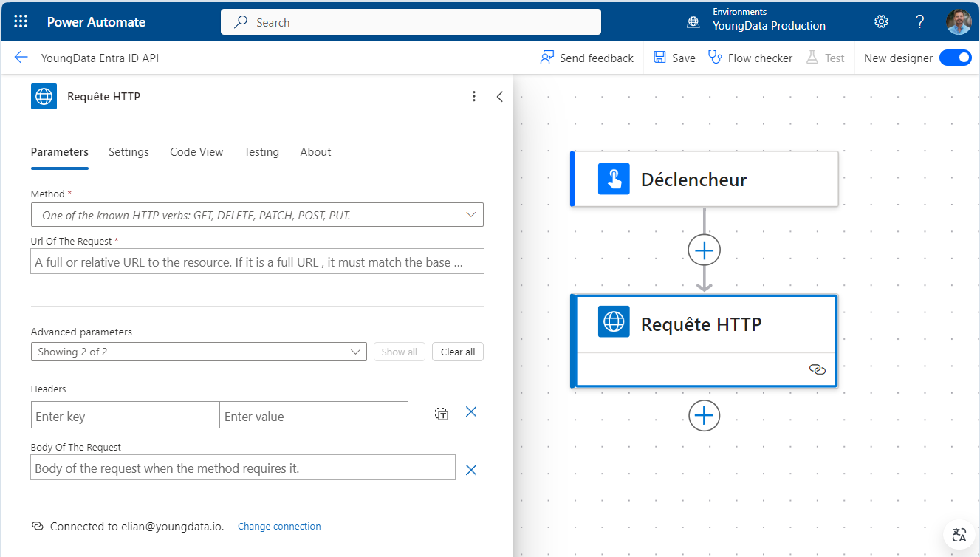
Comment ça marche ?
Option 1 - Power Automate

Slide 11
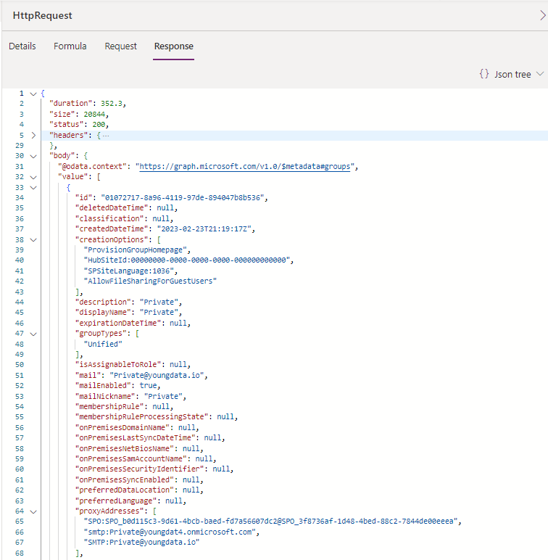
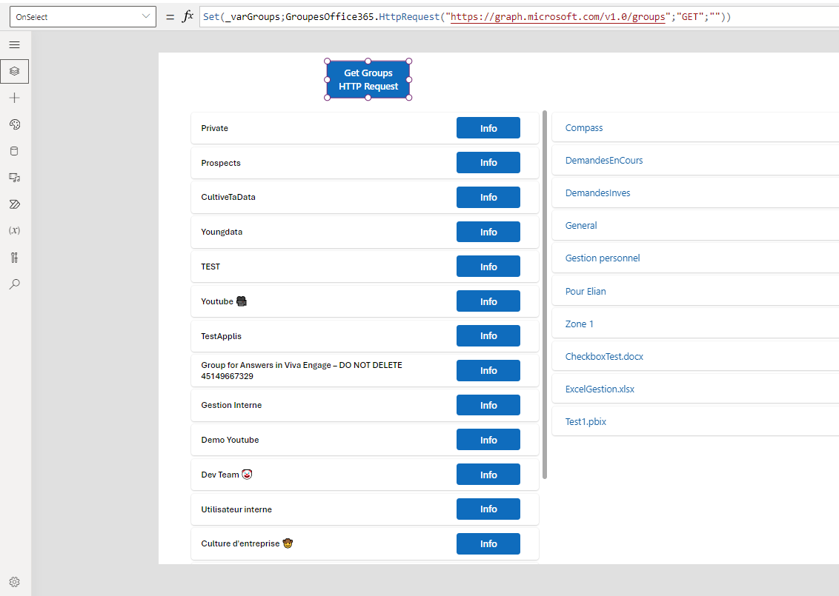
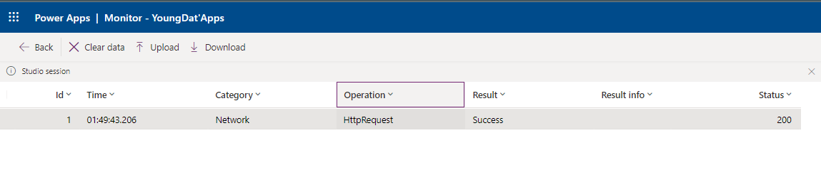
Comment ça marche ?
Option 2 - Power Apps
3
1
2

Slide 12



Quels sont les différences ?
Power Apps
Power Automate
Plus facile
Plus rapide
Plus friendly
Output Ready
Licence Premium
Pas documenté

Slide 13
Mieux que 1000 mots
Une Démo

Slide 14
Nouveautés, liens pratiques, …
Echanger librement avec les experts de la communauté Francophone Power Platform, …

Slide 15
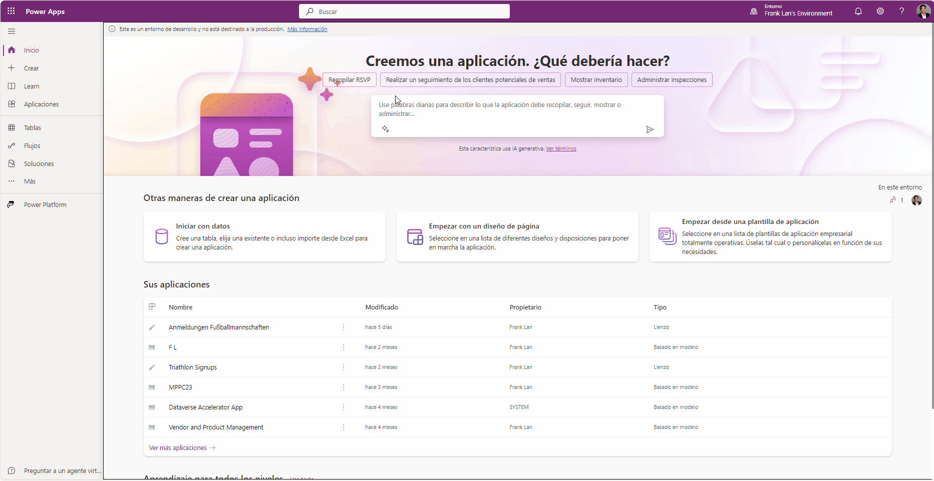
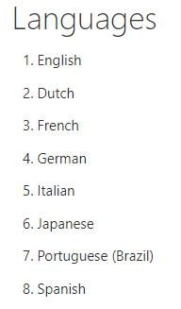
Maker Copilot disponible en 8 langages
La France, l'Allemagne, la Norvège et la Suisse auront Copilot disponible mais désactivé par défaut.
https://powerapps.microsoft.com/fr-be/blog/building-new-apps-and-tables-with-maker-copilot-is-now-available-in-8-languages-worldwide/

Slide 16
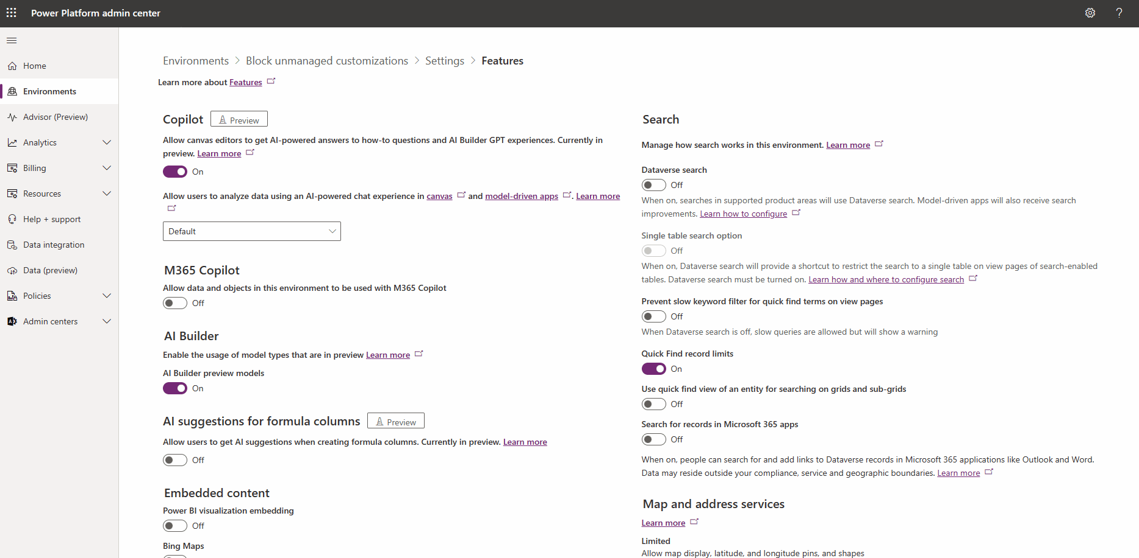
Blocage des personnalisations non gérées
L'importation de solutions non gérées dans l'environnement est bloquée.
La création de nouveaux objets de solution tels que des applications, des tables et des formulaires est bloquée.
La personnalisation des objets de solution existants est bloquée.
Toute modification de personnalisations non gérées entraîne une erreur renvoyée à l'utilisateur, telle que : « Cet environnement n'autorise pas les personnalisations non gérées.

Slide 17
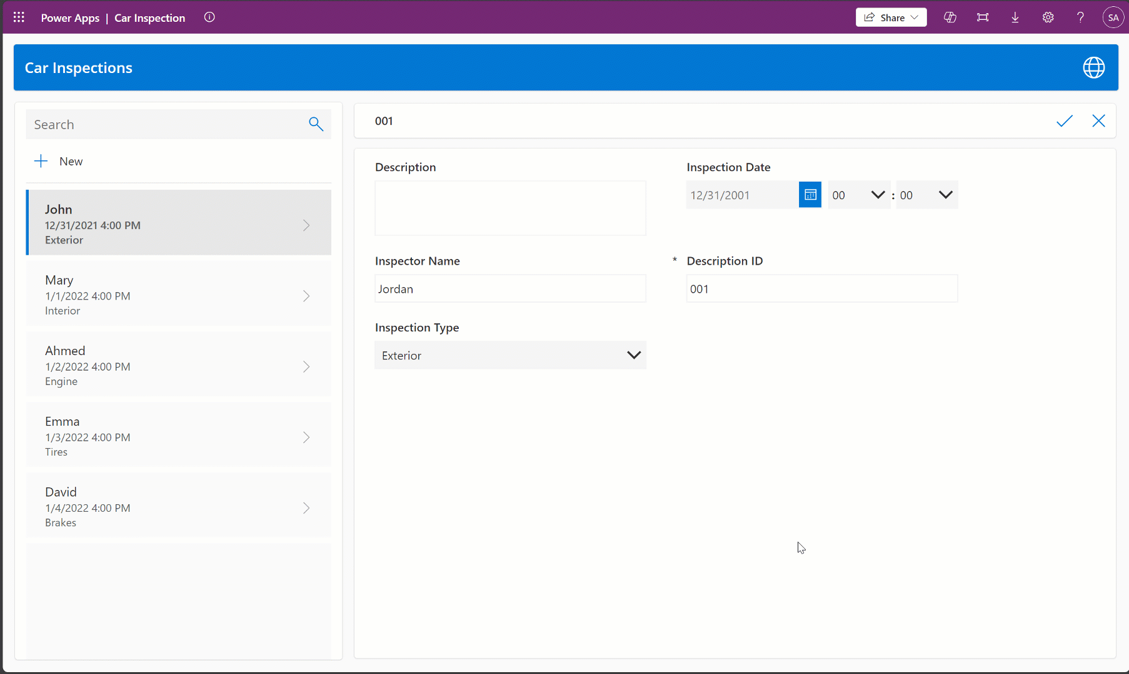
Aide à la saisir de text dans Canvas
La fonctionnalité d'aperçu est actuellement limitée aux environnements américains

Slide 18
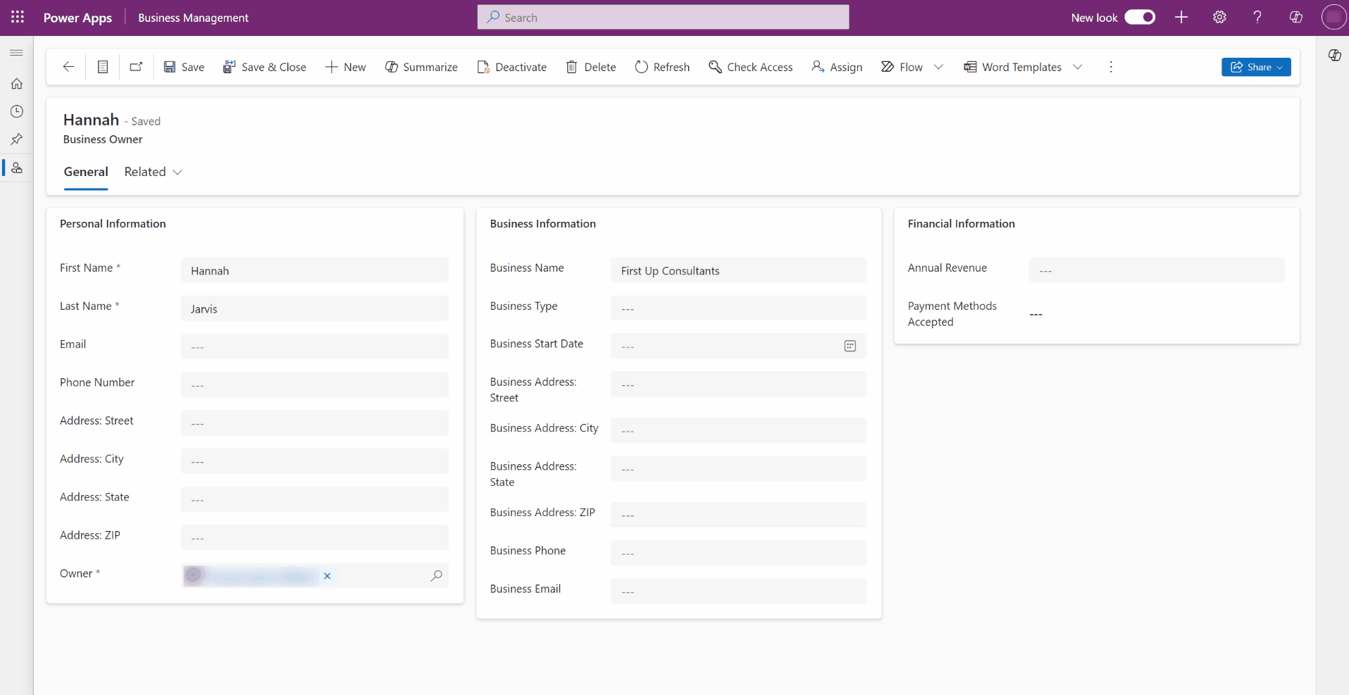
Form fill assistance in model-driven apps
En février et en accès anticipé pour la première vague de version 2024. Il est disponible dans les applications basées sur des modèles en anglais sur le Web avec « New Look » activé.

Slide 19
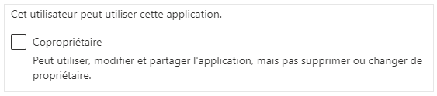
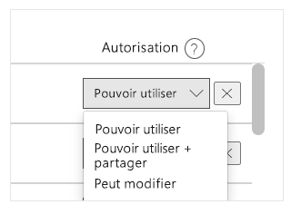
Canvas : Connection implicite SQL sécruisée
les connexions sécurisées implicitement partagées sont désormais généralement disponibles et sont disponibles dans toutes les régions.

Slide 20
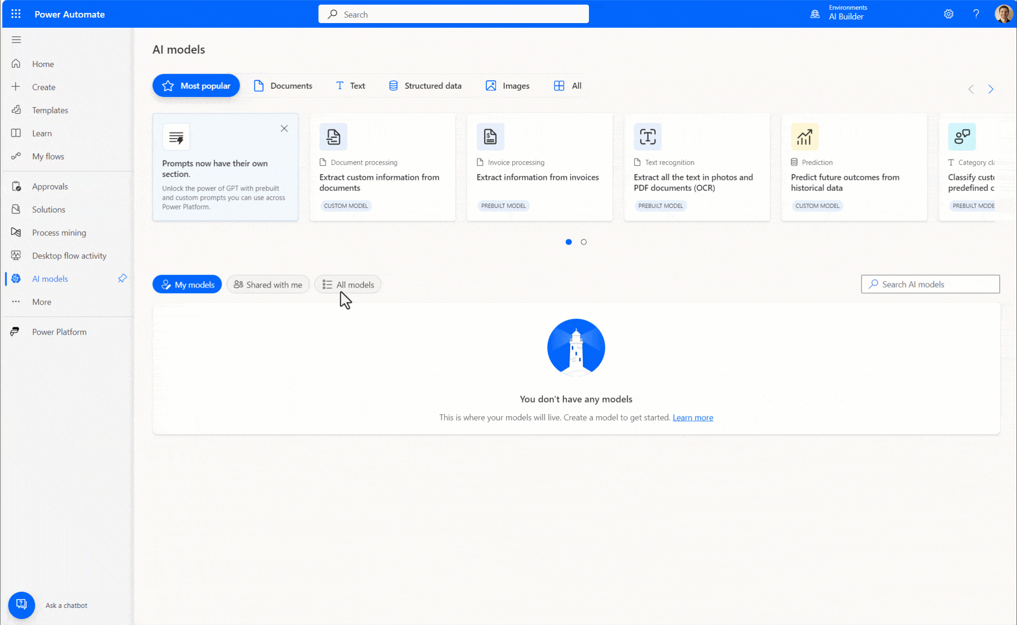
IA Builder : personnalisation facture
La nouvelle fonctionnalité de champs saisis permet l'extraction de champs identifiés comme des nombres et des dates, vous permettant de spécifier leur format prévu
https://powerautomate.microsoft.com/fr-be/blog/custom-processing-for-invoice-and-document-field-types-generally-available/

Slide 21
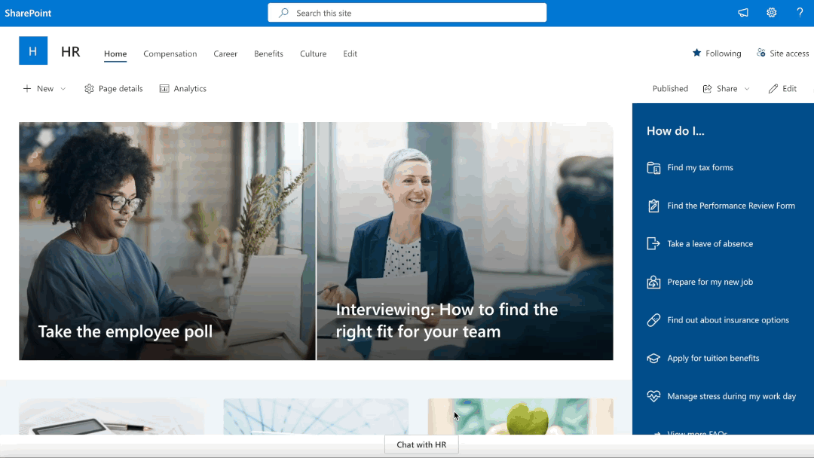
Custom Copilot Studio dans SharePoint
Le composant SPFx, intégré nativement dans les sites SharePoint, acquiert un jeton pour l'utilisateur et échange le jeton avec le copilote, permettant au copilote d'accéder à des sources de données protégées, comme SharePoint et OneDrive, au nom de l'utilisateur.
https://microsoftcopilotstudio.microsoft.com/en-us/blog/deploy-a-custom-copilot-to-sharepoint-with-a-seamless-single-sign-on-experience/

Slide 22
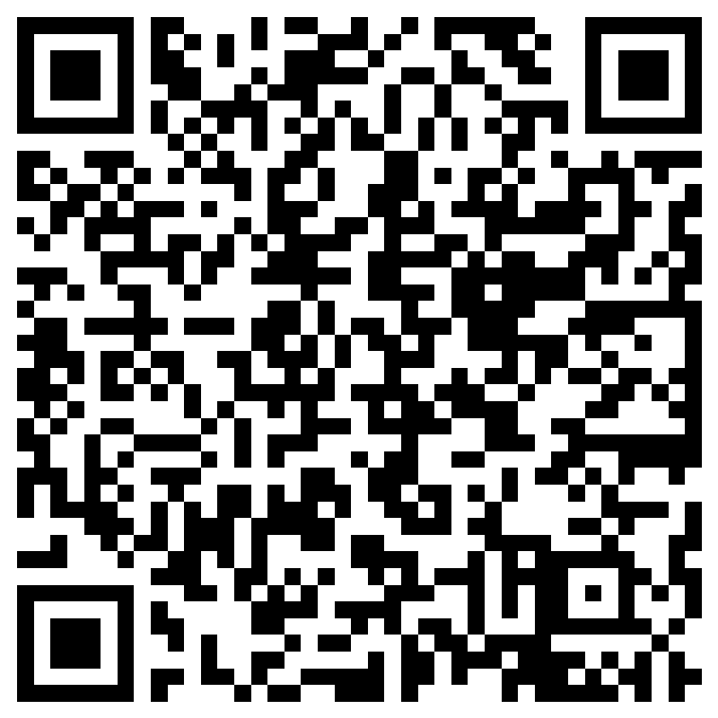
SATISFAIT ? UNE REMARQUE ?
Votre avis nous intéresse !
Répondez à l’enquête via ce formulaire (1 min) L’équipe Biz Apps French Community adapte le format et les sujets en fonction de vos retours !
Un grand Merci !
Notes:
Lien vers l’enquête : https://forms.office.com/r/pP1P8Lq4tw

Slide 23



A la prochaine !
Mercredi 27 mars à 13h

